Slide 1

ยินดีต้อนรับ
นายนภดล ตันติเมฆิน
ผู้ตรวจราชการกรม สำนักงานการปฏิรูปที่ดินเพื่อเกษตรกรรม
การตรวจติดตามความก้าวหน้าผลการดำเนินงาน
ในเขตพื้นที่ตรวจราชการที่ 14 รอบที่ 1
วันที่ 9 มีนาคม 2565 เวลา 13.30 น.

Slide 2

รายงานผลการดำเนินงาน
ปีงบประมาณ พ.ศ. 2565
สำนักงานการปฏิรูปที่ดินจังหวัดศรีสะเกษ
(ส.ป.ก.ศรีสะเกษ)
ข้อมูล ณ วันที่ 9 มีนาคม 2565

Slide 3
กรอบอัตรากำลังข้าราชการ/ลูกจ้างประจำ/พนักงานราชการ
- ข้าราชการ 17 อัตรา
- ลูกจ้างประจำ 1 อัตรา
- พนักงานราชการ 4 อัตรา
- พนักงานราชการ (เฉพาะกิจ) 6 อัตรา
- พนักงานกองทุน 3 อัตรา
รวม 31 อัตรา
(ตำแหน่งว่าง กฎหมาย 1 อัตรา , การเงิน 1 อัตรา , ช่าง 2 อัตรา และพนักงานราชการ 1 อัตรา)

Slide 4
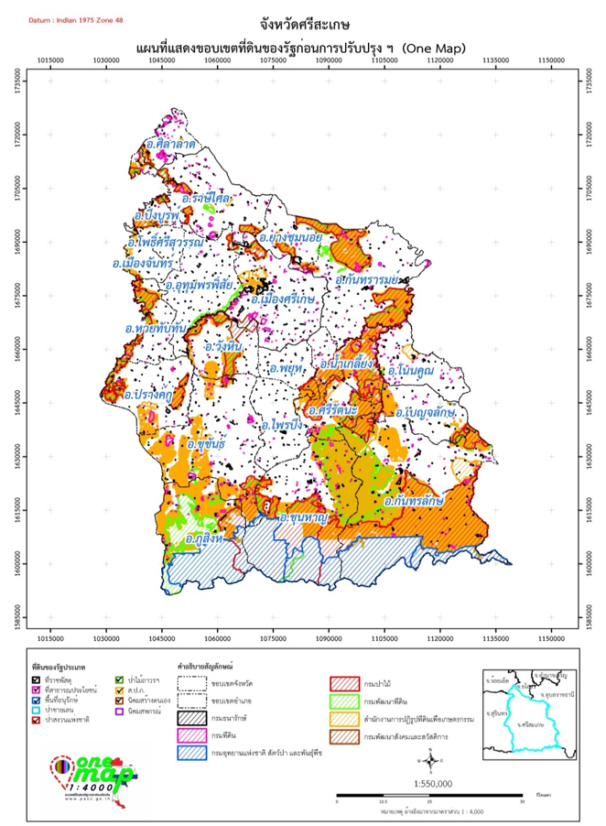
แผนที่พื้นที่ปฏิรูปที่ดินจังหวัดศรีสะเกษ
มีพื้นที่ทั้งหมด (พรฎ.)
ครอบคลุมพื้นที่ 21 อำเภอ
เนื้อที่ 1,515,967 ไร่
จัดแล้ว
1,135,025 ไร่
187,349 แปลง
พื้นที่ RF 74,455 ไร่
ค้างจัด
52,053 ไร่
พื้นที่ดำเนินการ
เนื้อที่ 1,441,512 ไร่
ถนน แหล่งน้ำ
106,534 ไร่
ที่มีหนังสือสำคัญ
147,900 ไร่

Slide 14


